Slide 1
Firefox OS beszámoló
Szalai „KAMI” Kálmán
Mozilla Reps kami911@gmail.com
Szabad Szoftver Konferencia - Szeged
2014. november 20.

Slide 2
A katedrális és a bazár
W
E
B
A
N
D
R
O
I
D
I
O
S
W
P
W
E
B
O
L
D
A
L
M
O
B
I
L
W
E
B
W
E
B
A
P
P

Slide 3


Slide 4
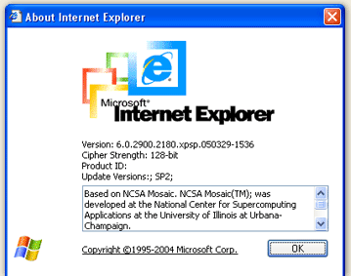

Slide 5


Slide 6
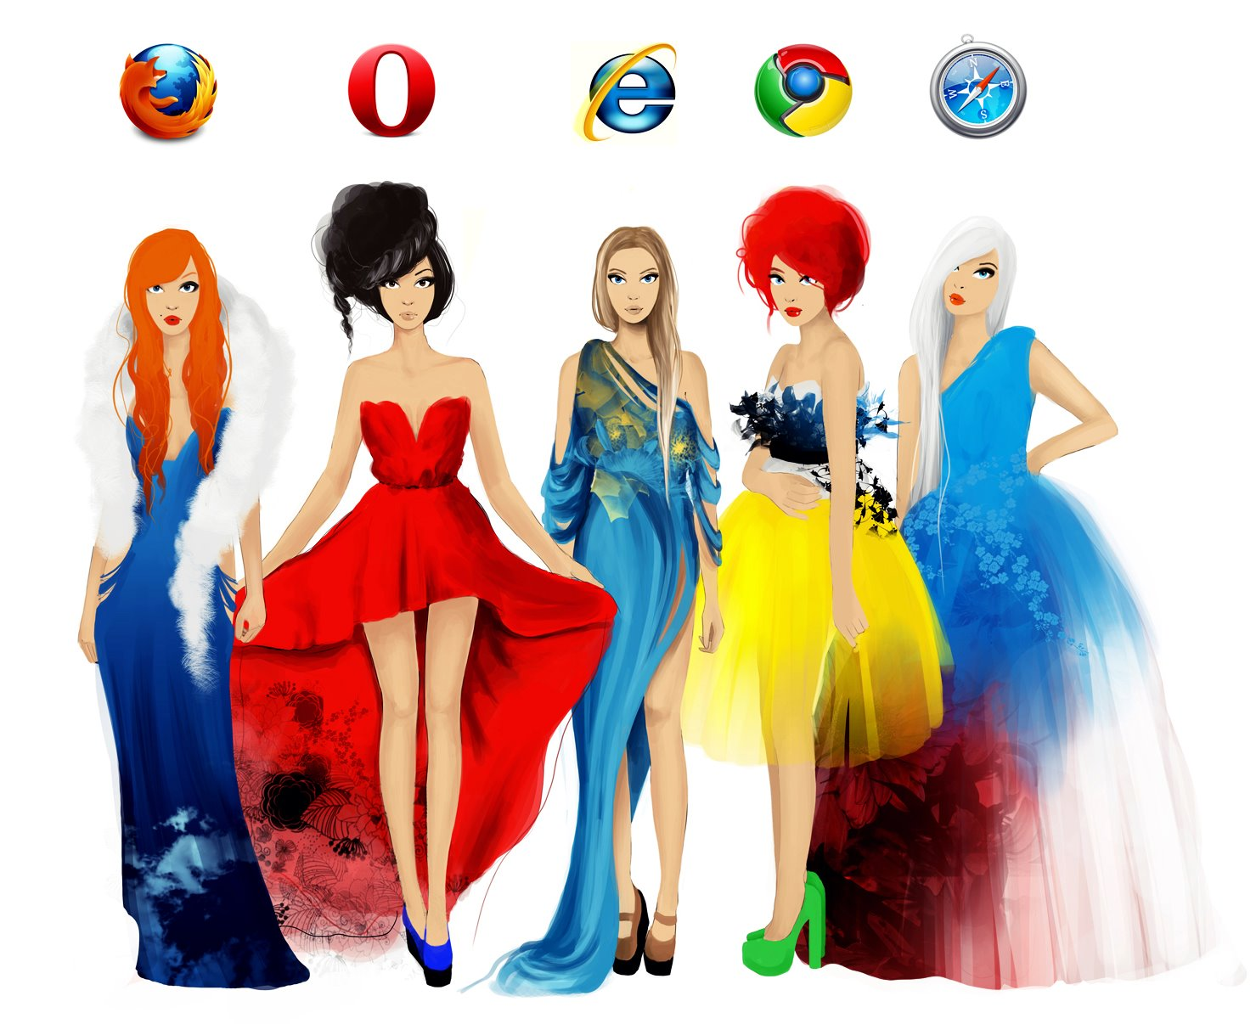

Slide 7
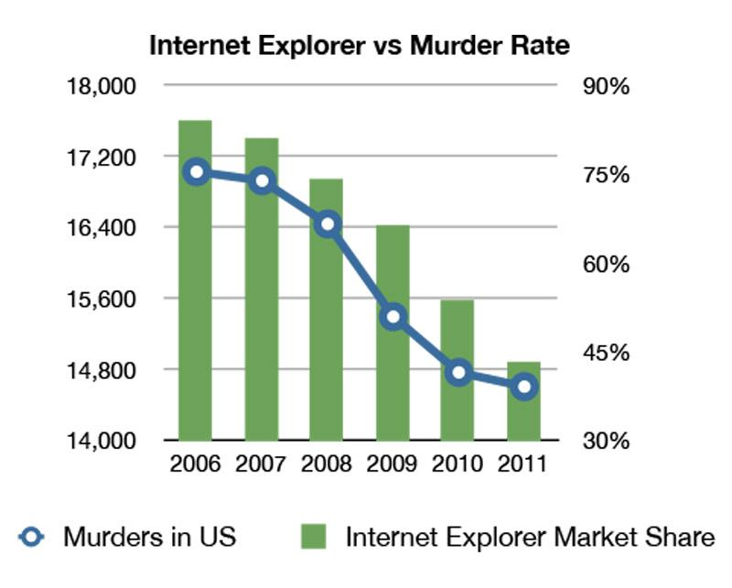

Slide 8

Mi a Mozilla?

Slide 9
Az ésszerűség határáig nyílt mobil platform
Nyilt forráskodú, szabad szoftveres fejlesztés
  Operációs rendszer (Firefox OS)
  Piactér (Marketplace)
Nyitott ökoszisztéma
  Bárki publikálhat web alkalmazást
    Nincs fejlesztői előfizetés vagy egyszeri díj
    A feltöltött alkalmazások ellenőrzése
  Fizetős alkalmazások
    Fizetés előre vagy az alkalmazásban
    Számos fizetési opció
      bankkártya, szolgáltatói számlázás, online pénzküldő
Független alapítványi háttér

Slide 10
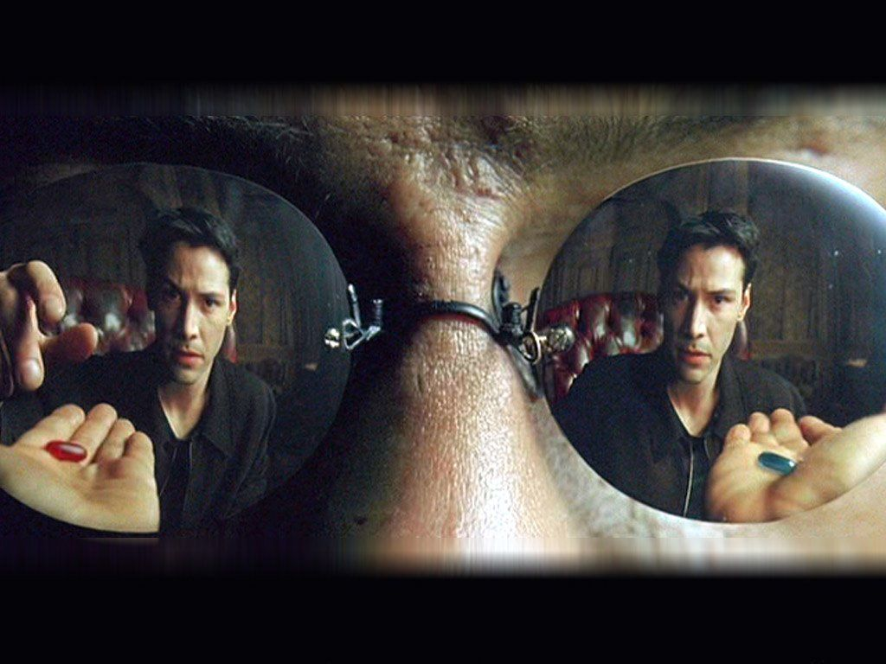

Slide 11
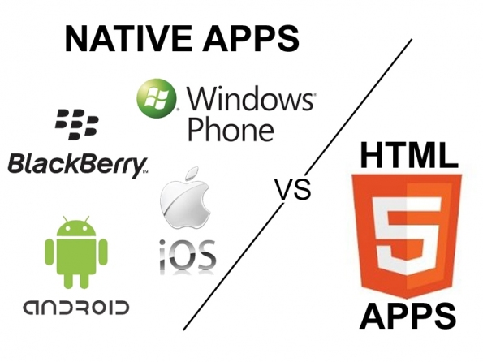

Slide 12
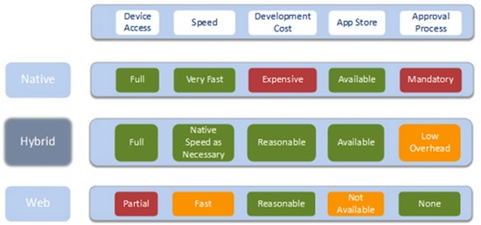

Slide 13

A web a platform

Slide 14
A web a platform
Szabványos
Nyílt
Jól dokumentált
Egyszerű elkezdeni
Minden platformon elérhető
  Mobilplatformok
  Asztali rendszerek
Jól ismert eszközök
Sok fejlesztő
Mobilos nézet ma már alapkövetelmény
Internet nélkül (off-line) működő app /szabványos/
Marketplace a webappoknak

Slide 15

Webappok: A Mozilla stílus
HTML 5
CSS 3
JavaScript
+
WebAPI-k

Slide 16

Firefox OS
Gaia
UI, Csomagolt appok, Hosztolt appok
Gecko
HTML5, CSS3, JavaScript, WebAPI, WebGL
Gonk
Linux kernel, eszközmeghajtók, HAL
Telefonhardver
(800 MHz → 600 MHz, 512 → 256 → 128 MB RAM)

Slide 17
MDN
Mozilla Developer Network

Slide 18

Firefox Marketplace

Slide 19
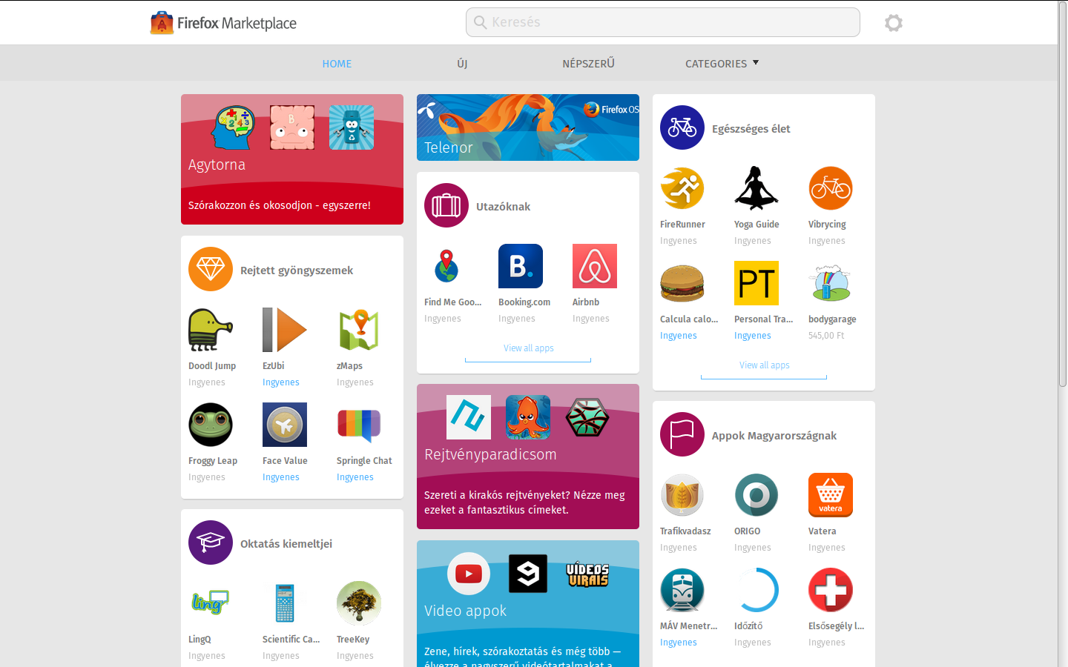

Slide 20

WebAPI-k

Slide 21
2011

Slide 22
2013

Slide 23
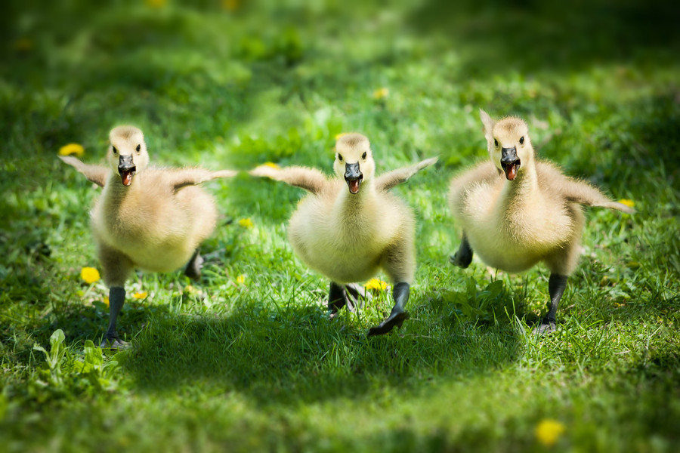

Slide 24
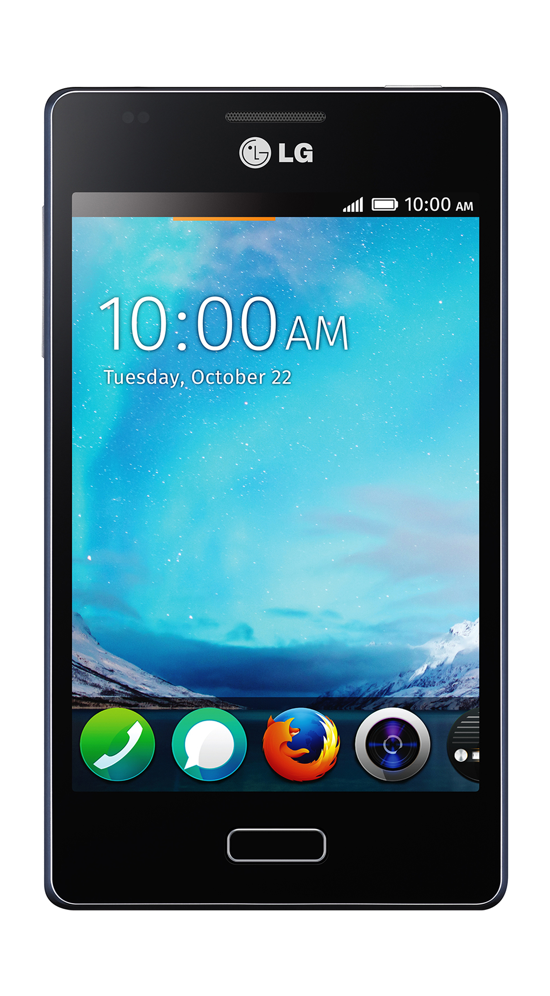
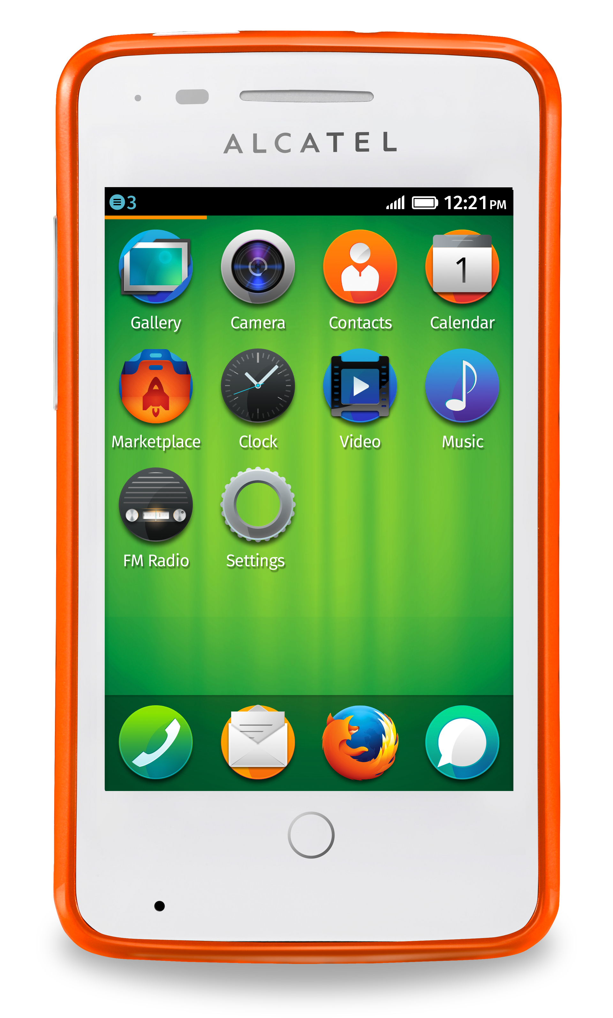
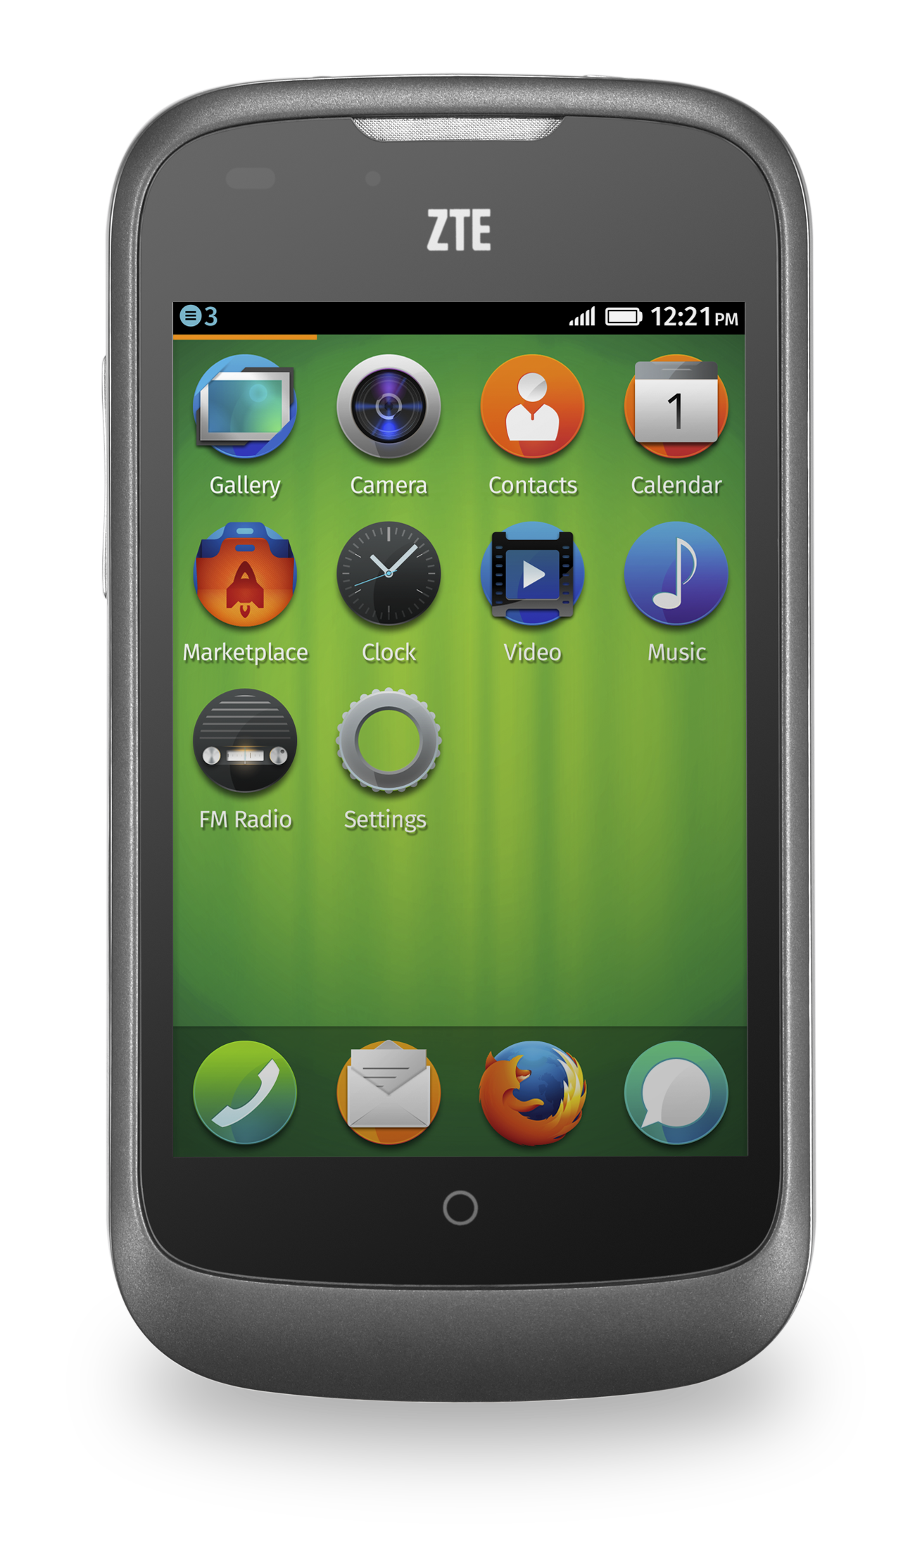
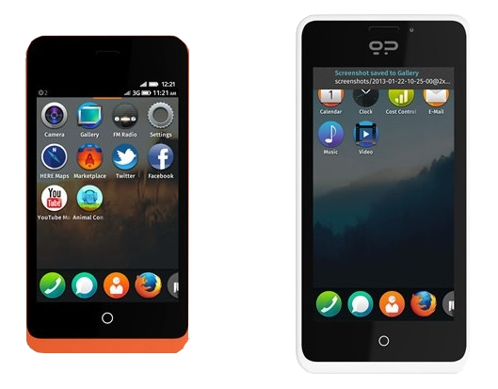
2013 → Készülékek
Fejlesztői készülékek

Slide 25
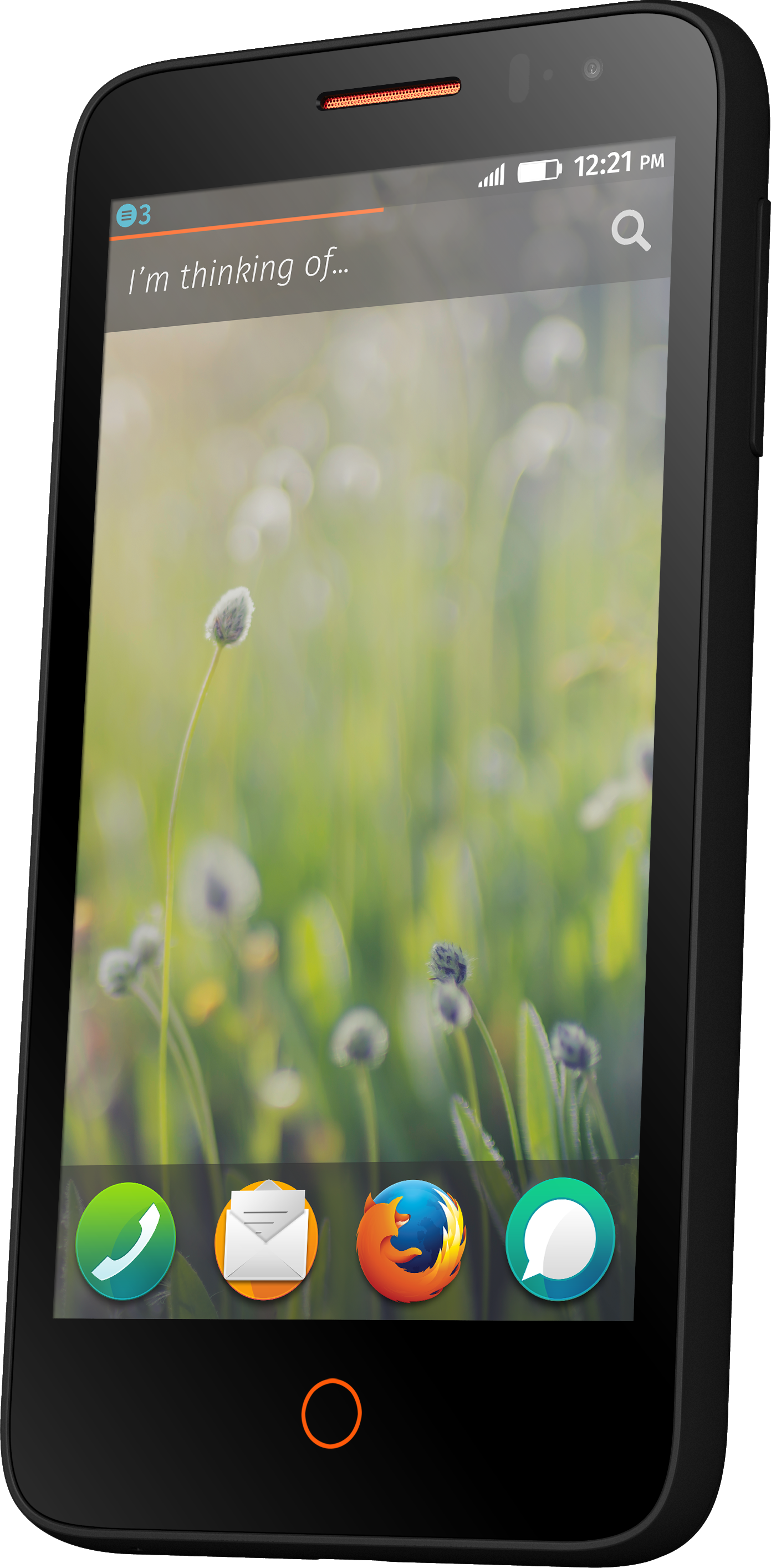
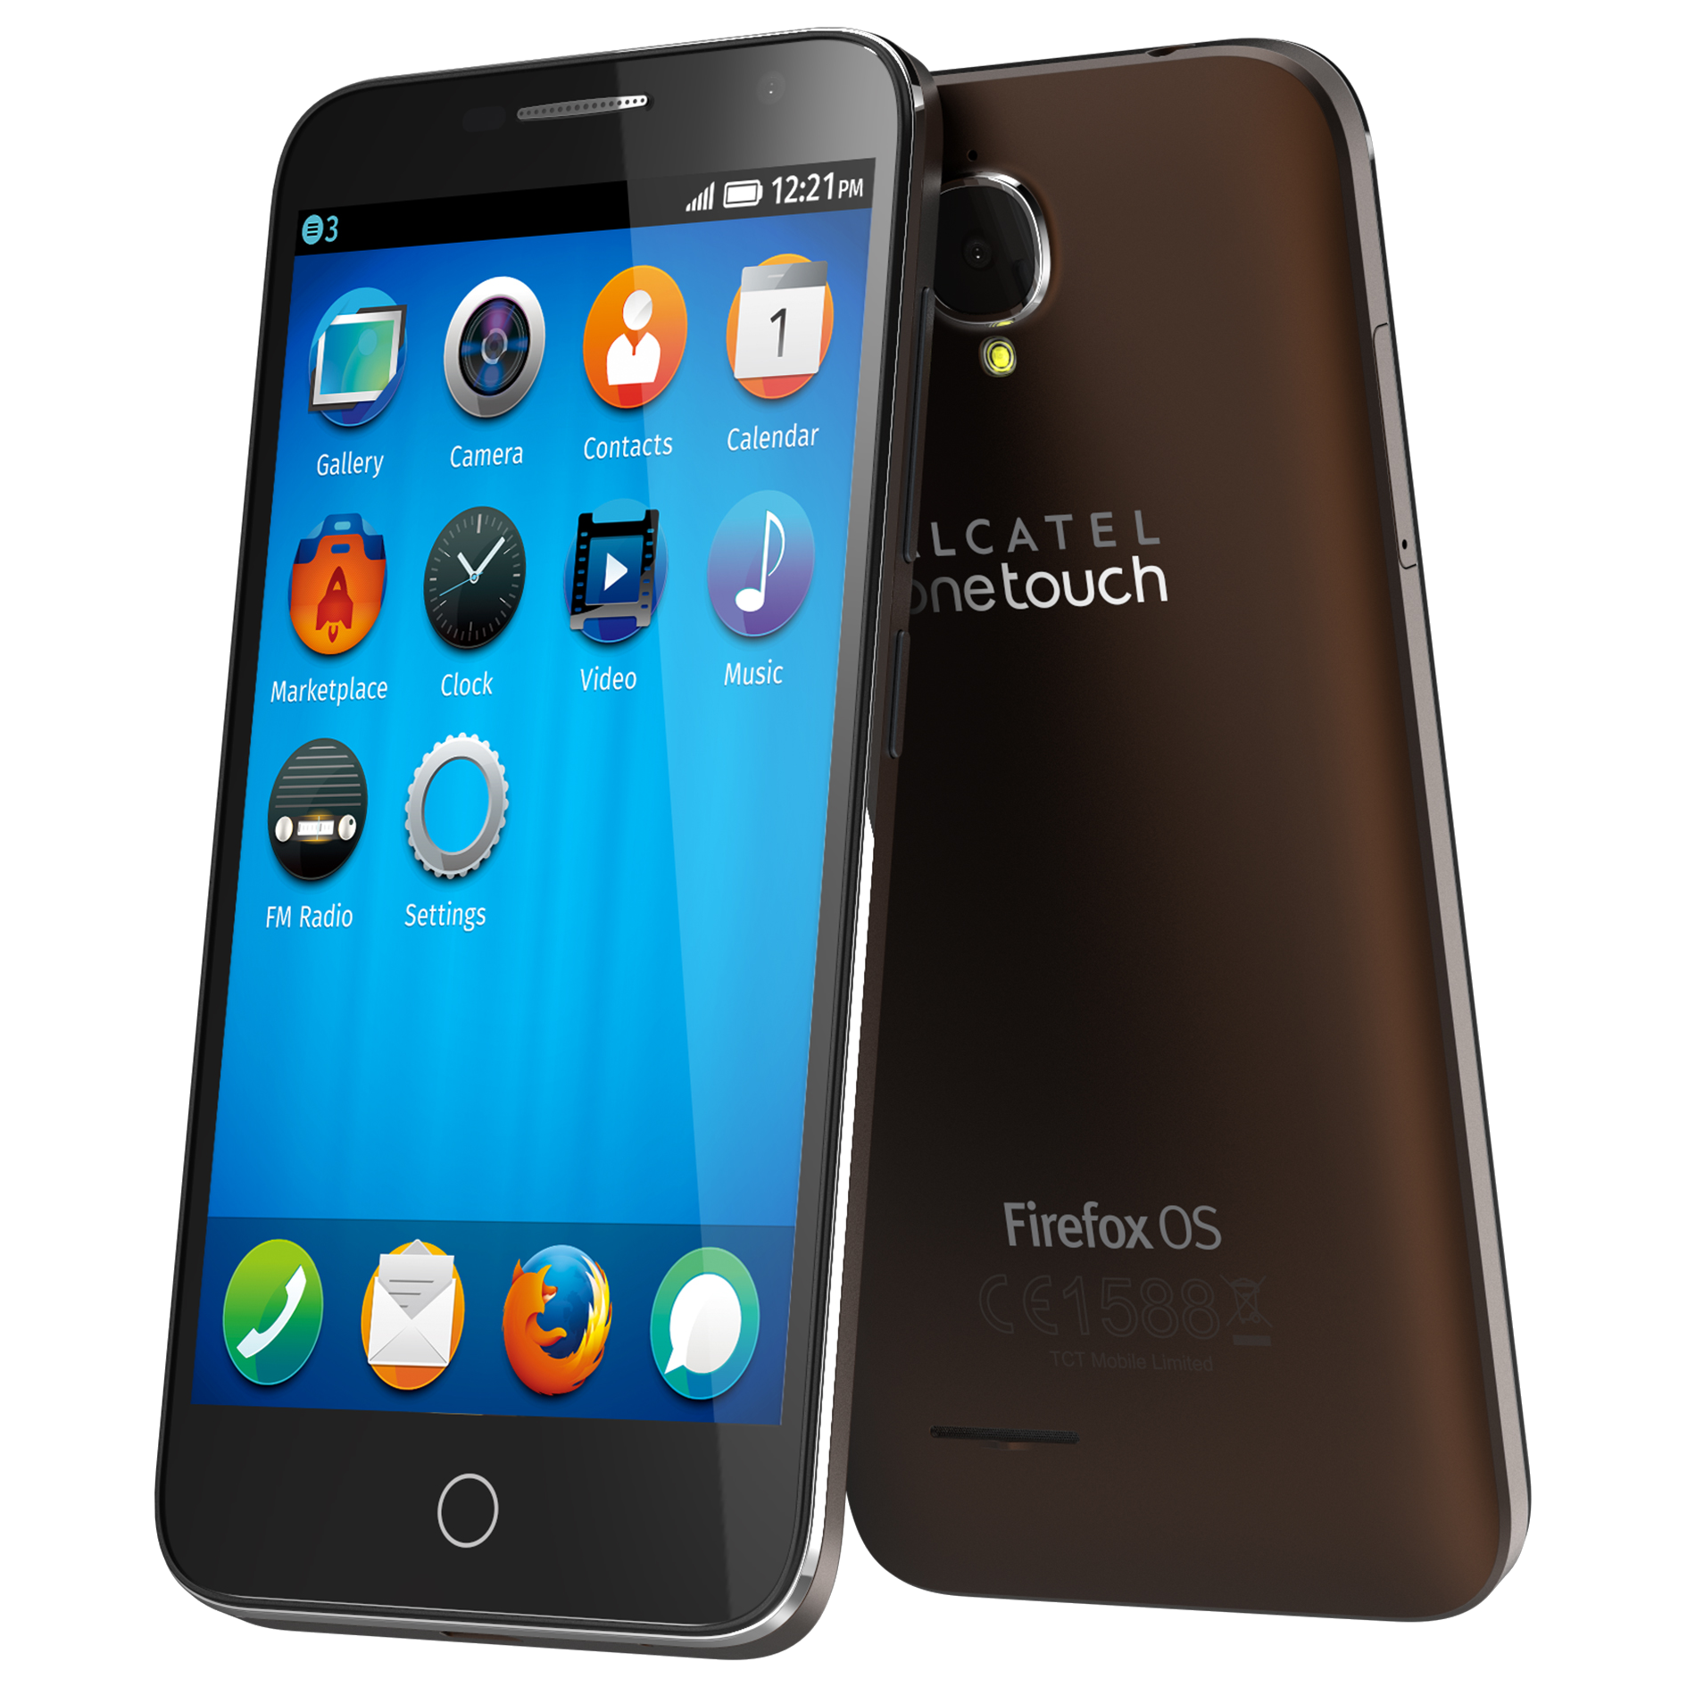
Idei készülékek (itthon)

Slide 26
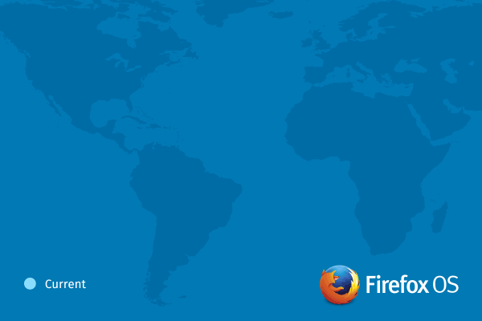
2013 – 2014
https://blog.mozilla.org/press/kits/firefox-os/

Slide 27
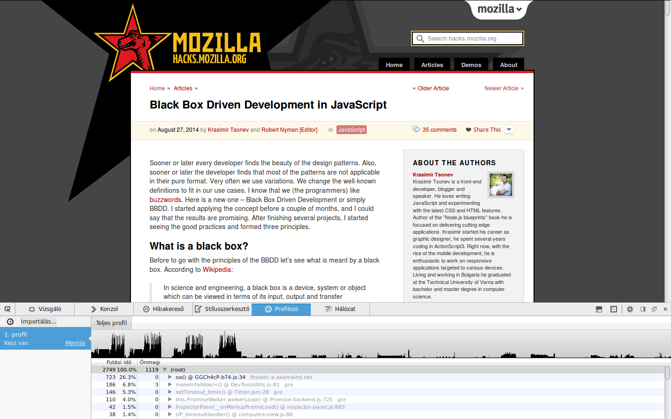
Webkonzol

Slide 28
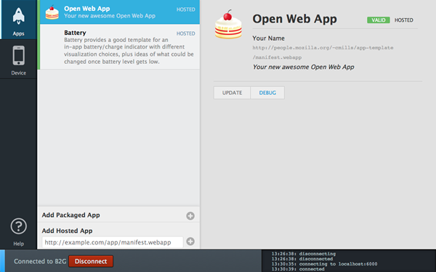
App Manager

Slide 29
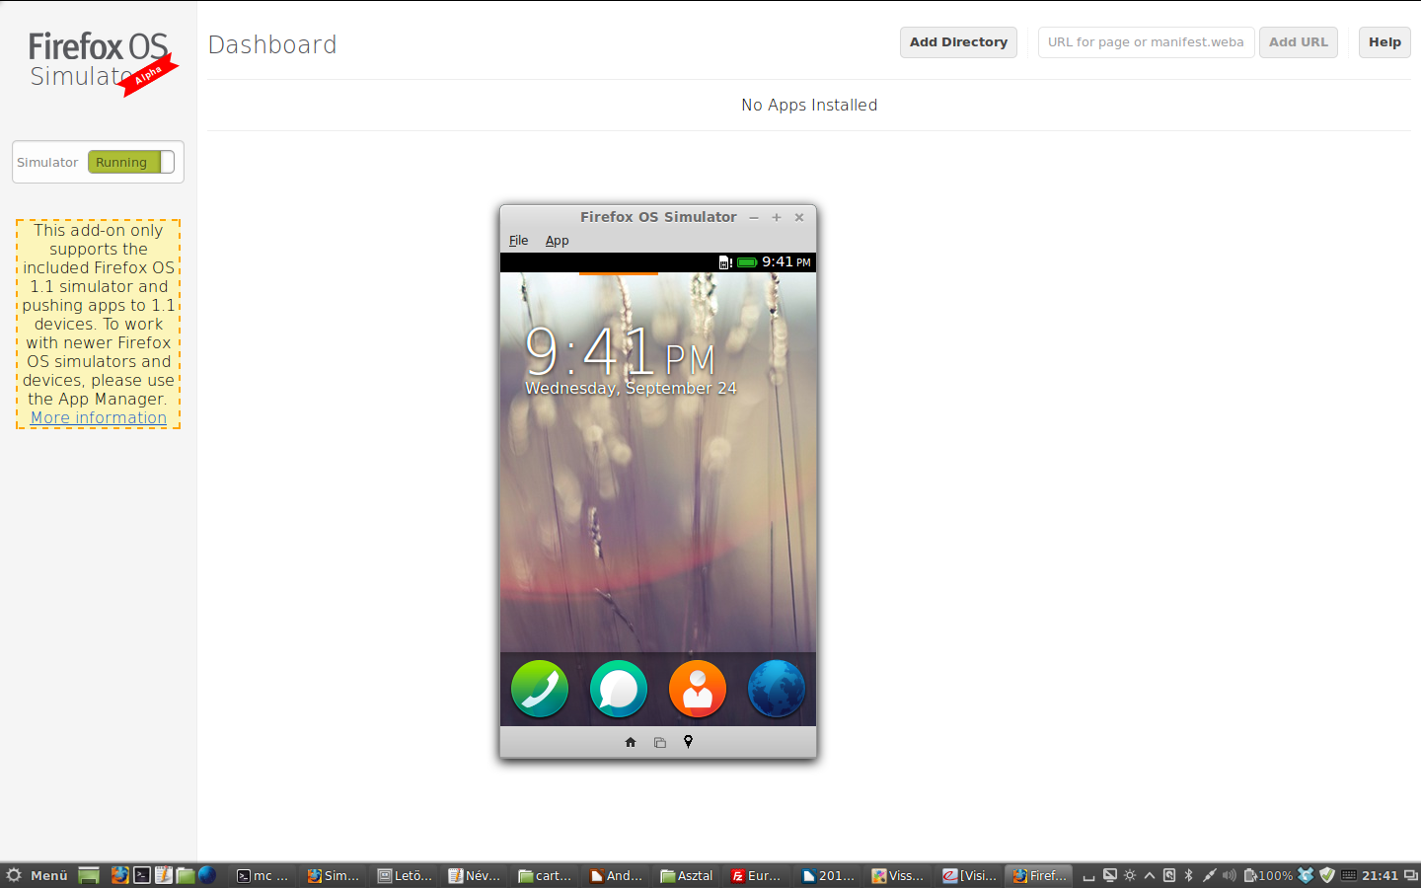
Firefox OS Szimulátor

Slide 30
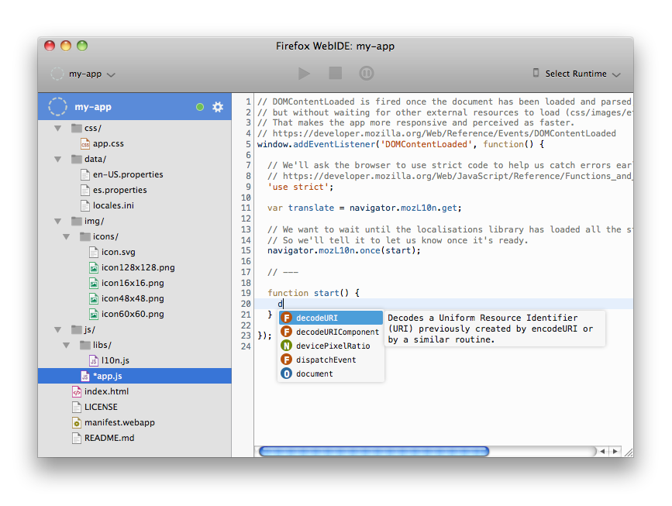
WebIDE

Slide 31


Slide 32
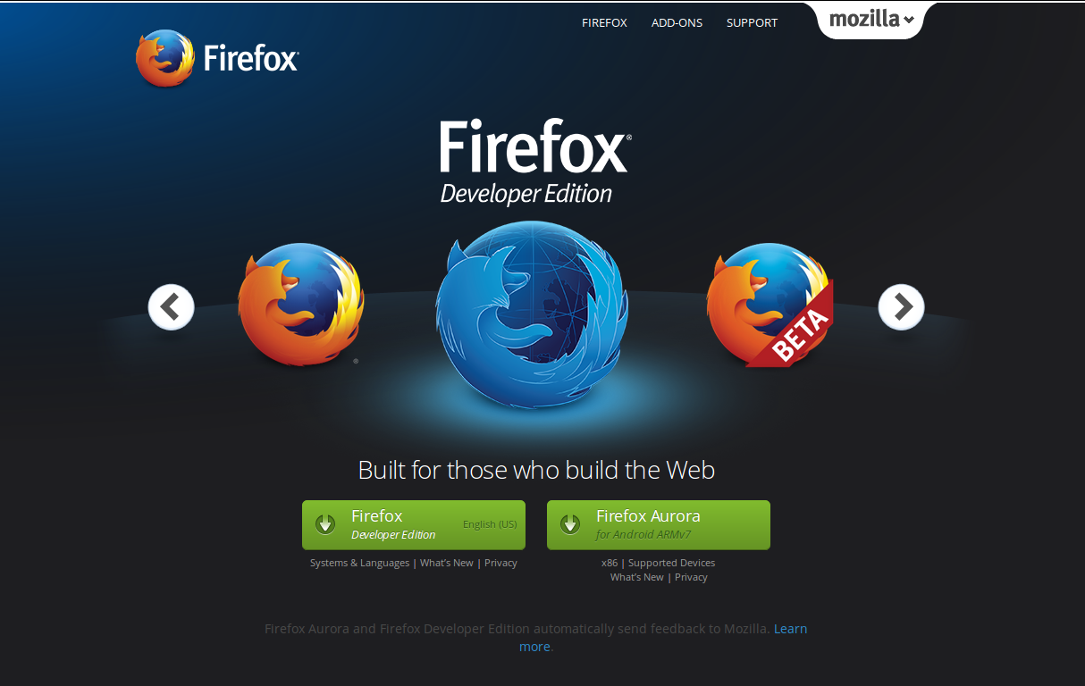

Slide 33
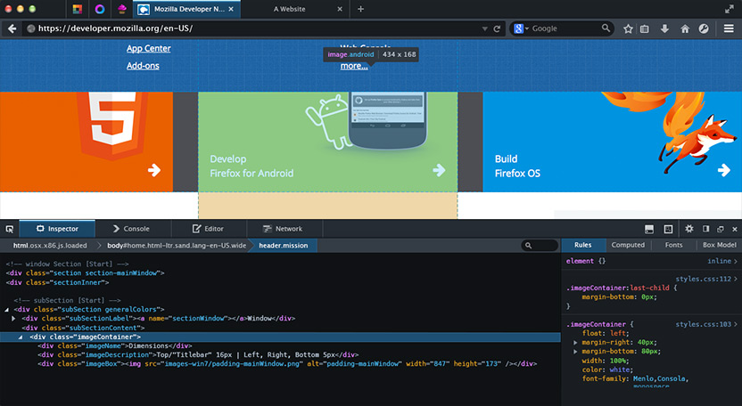

Slide 34
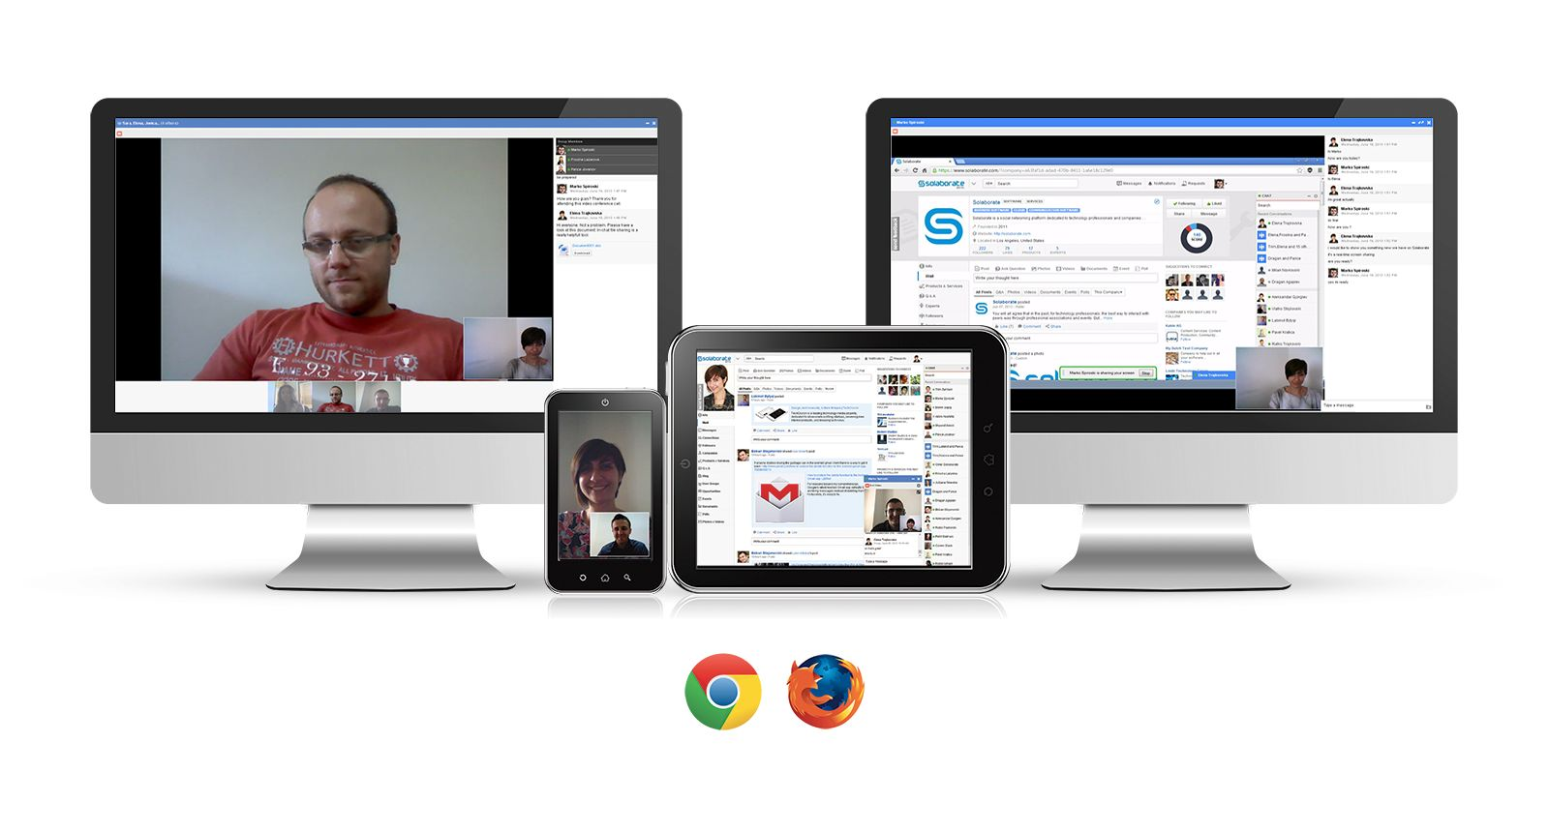
WebRTC
Mozilla, Chrome, Opera támogatásával
Szabványosítás folyamatban
www.webrtc.org/demo
www.webrtc.org
Valós idejű, P2P kommunikáció
  Hang, Videó, Adat
JavaScript API
Nyílt megoldás
Nyílt codecek
Firefox Hello

Slide 35
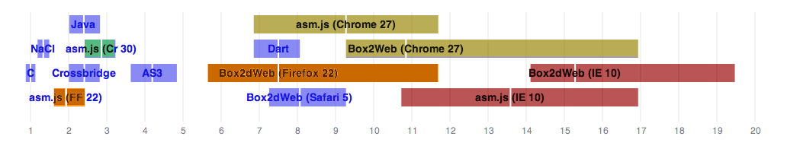
ASM.js

Slide 36
Mozilla Közösség
Firefox OS
  https://www.facebook.com/fxos.hu
  https://www.mozilla.org/hu/firefox/os/
  https://plus.google.com/u/0/communities/103014232626387772793
Firefox és a többiek
  https://www.facebook.com/MozillaHU
  https://www.mozilla.org/hu/
Csatlakozz Te is!
  http://is.gd/onkentes

Slide 37
12:00 \o/ 16:30 \o/ 16:00
#fx10
#ChooseIntependent

Slide 38
Kérdések? Észrevételek?
Részt vennél?
Szalai „KAMI” Kálmán kami911@gmail.com
@kami911kami linkedin.com/in/kami911

